Slide 1
Chủ đề 5: Modes of Operation và Padding Scheme
PGS.TS. Trần Minh Triết

Slide 2
Nội dung
Các kiểu thao tác (Modes of Operation)
Các kiểu chèn bổ sung thông tin (Padding Scheme)
2

Slide 3
Các kiểu thao tác (Modes of Operation)
Trong mã hóa, thường dữ liệu được chia thành từng đoạn (block) có kích thước cố định (ví dụ như 64 hay 128 bit).
Để mã hóa các thông điệp dài (có thể chia thành nhiều block), có thể sử dụng các kiểu thao tác khác nhau (modes of operation) khác nhau
3

Slide 4
Các kiểu thao tác (Modes of Operation)
Các kiểu thao tác đầu tiên được đề nghị (ECB, CBC, OFB, CFB) đảm bảo tính bí mật (confidentiality), không giúp đảm bảo tính toàn vẹn thông tin (message integrity)
Các kiểu thao tác được thiết kế cho phép (CCM, EAX và OCB) vừa đảm bảo tính bí mật, vừa đảm bảo xác định tính toàn vẹn thông tin.
Một số kiểu thao tác được xây dựng để mã hóa sector trên đĩa:
Tweakable narrow-block encryption –LRW
Wide-block encryption -CMC và EME
4

Slide 5
Electronic codebook (ECB)
Kiểu mã hóa đơn giản nhất là electronic codebook (ECB)
Thông điệp cần mã hóa được chia thành từng đoạn, mỗi đoạn được mã hóa độc lập nhau.
Hạn chế: các khối có cùng nội dung, sau khi mã hoá xong cũng tạo thành các khối kết quả giống hệt nhau ➔ Không che giấu được các “mẫu” dữ liệu (data pattern).
Không khuyến khích sử dụng ECB trong các giao thức mã hóa
5

Slide 6
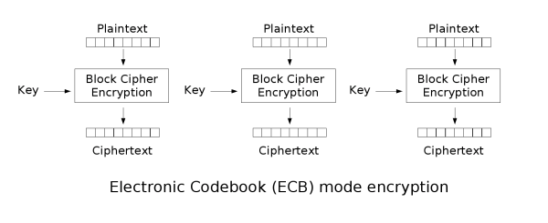
Electronic codebook (ECB)
6

Slide 7
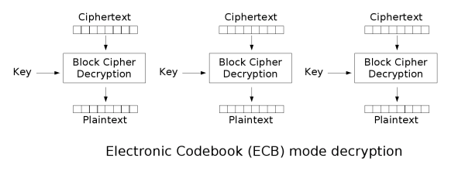
Electronic codebook (ECB)
7

Slide 8



Electronic codebook (ECB)
Ảnh gốc | Mã hóa theo kiểu ECB | Mã hóa theo các kiểu khác
ECB có thể làm cho giao thức kém an toàn để bảo vệ tính toàn vẹn thông tin (ví dụ như đối với kiểu tấn công replay attacks)
8

Slide 9
Cipher-block chaining (CBC)
Trong kiểu mã hóa cipher-block chaining (CBC):
Mỗi khối plaintext được XOR với khối ciphertext trước khi được mã hóa.
Như vậy, mỗi khối ciphertext phụ thuộc vào tất cả các khối plaintext xuất hiện từ đầu đến thời điểm đó
Để đảm bảo tính duy nhất của mỗi thông điệp được mã hóa, ta sử dụng thêm vector khởi tạo (initialization vector)
9

Slide 10
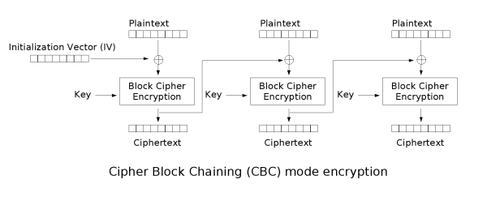
Cipher-block chaining (CBC)
C₀ = IV
C_{i} = E_{K} (P_{i} ⊕ C_{i – 1})
10

Slide 11
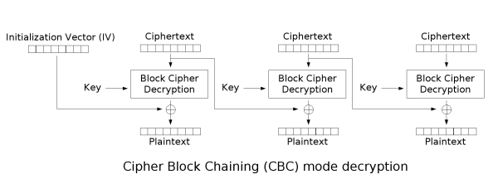
Cipher-block chaining (CBC)
C₀ = IV
P_{i} = D_{K} (C_{i} ) ⊕ C_{i – 1}
11

Slide 12
Cipher-block chaining (CBC)
CBC là kiểu mã hóa thường được sử dụng nhất
Hạn chế: xử lý tuần tự, không thể song song hóa
có thể chọn giải pháp counter mode để xử lý song song
12

Slide 13
Propagating cipher-block chaining (PCBC)
Kiểu mã hóa propagating cipher-block chaining được thiết kế cho phép sự ảnh hưởng lan truyền nhiều hơn trong kiểu CBC.
P₀ = IV, C₀ = 0, C_{i} = E_{K} ( P_{i} ⊕ P_{i – 1} ⊕ C_{i – 1})
P₀ = IV, C₀ = 0, P_{i} = D_{K} (C_{i} ) ⊕ P_{i – 1} ⊕ C_{i – 1}
PCBC thường được dùng chủ yếu trong Kerberos và WASTE (ngoài ra thì ít thông dụng !)
13

Slide 14
Cipher feedback (CFB)
Bản chất:
Plaintext KHÔNG được mã hóa bằng chính thuật toán đang xét
Plaintext được mã hóa bằng cách XOR với một chuỗi được tạo ra bằng thuật toán mã hóa.
Biến Block Cipher thành stream cipher
14

Slide 15
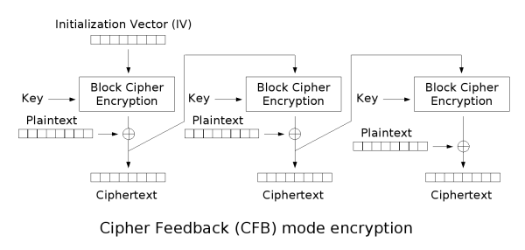
Cipher feedback (CFB)
C₀ = IV
C_{i} = P_{i} ⊕ E_{K} (C_{i – 1})
15

Slide 16
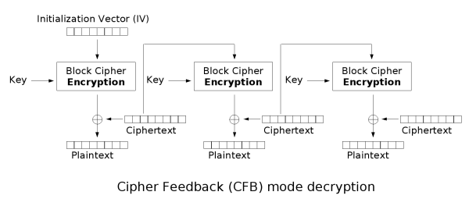
Cipher feedback (CFB)
16

Slide 17
Output feedback (OFB)
Bản chất:
Plaintext KHÔNG được mã hóa bằng chính thuật toán đang xét
Plaintext được mã hóa bằng cách XOR với một chuỗi được tạo ra bằng thuật toán mã hóa.
Biến Block Cipher thành stream cipher
17

Slide 18
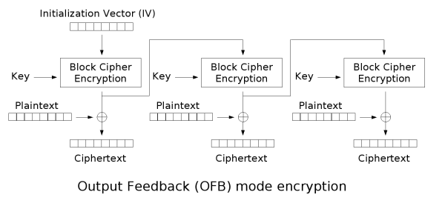
Output feedback (OFB)
O₀ = IV
O_{i} = E_{K} (O_{i – 1})
C_{i} = P_{i} ⊕ O_{i}
18

Slide 19
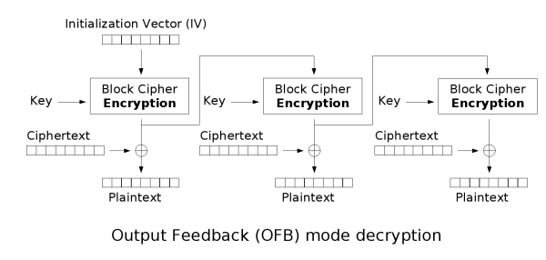
Output feedback (OFB)
O₀ = IV
O_{i} = E_{K} (O_{i – 1})
P_{i} = C_{i} ⊕ O_{i}
19

Slide 20
Counter (CTR)
Kiểu CTR còn gọi là Segmented Integer Counter (SIC)
Tương tự OFB, kiểu Counter cũng biến block cipher thành stream cipher.
Tạo ra block keystream tiếp theo bằng cách mã hóa giá trị kế tiếp của "counter".
Counter có thể là bất kỳ hàm nào sinh ra dãy số không có giá trị lặp lại sau một khoảng thời gian đủ lâu
20

Slide 21
Counter (CTR)
CTR có tính chất giống OFC,
CTR cho phép giải mã “ngẫu nhiên” bất kỳ khối cipherytext nào
Lưu ý: vai trò của đoạn dữ liệu nonce giống như initialization vector (IV)
IV/nonce và giá trị counter có thể được nối với nhau, cộng hay XOR để tạo thành 1 dãy bit đặc trưng duy nhất ứng với mỗi giá trị counter cụ thể
21

Slide 22
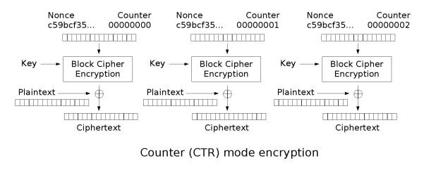
Counter (CTR)
22

Slide 23
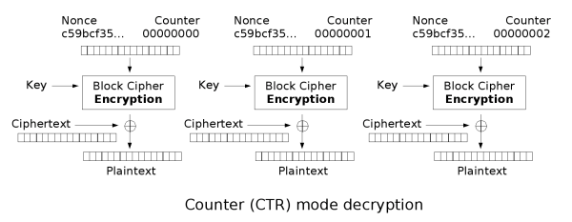
Counter (CTR)
23

Slide 24
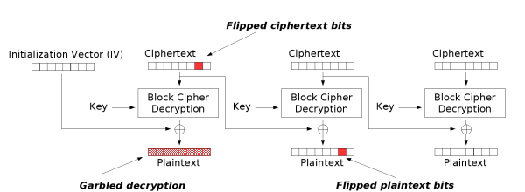
Sự lan truyền lỗi
Hạn chế sự lan truyền lỗi: 1 tiêu chí để đánh giá kiểu mã hóa
Ví dụ: Khảo sát sự lan truyền lỗi khi giải mã thông tin trong CBC
24

Slide 25
Initialization vector (IV)
Tất cả các kiểu mã hóa (ngoại trừ ECB) đều sử dụng vector khởi tạo (initialization vector - IV).
Tác dụng của IV:
Dummy block để việc xử lý khối đầu tiên không khác biệt so với việc xử lý các khối tiếp thao
Tăng tính ngẫu nhiên của quy trình mã hóa.
IV:
Không cần giữ bí mật
Cần đảm bảo là hạn chế việc sử dụng lại cùng giá trị IV với cùng 1 khóa.
25

Slide 26
Initialization vector (IV)
Với CBC và CFB, sử dụng lại giá trị IV làm rò rỉ thông tin.
Với OFB và CTR, sử dụng lại IV làm phá vỡ hoàn toàn tính an toàn của hệ thống
IV trong CFB phải được phát sinh ngẫu nhiên và giữ bí mật cho đến khi nội dung của khối plaintext đầu tiên được sẵn sàng để mã hóa
26

Slide 27
Các kiểu chèn bổ sung thông tin
Padding Scheme: bổ sung thông tin để khối dữ liệu có kích thước phù hợp cho việc mã hóa
Yêu cầu:
Khối dữ liệu sau khi bổ sung có kích thước phù hợp với việc mã hóa
Có thể dễ dàng khôi phục chính xác dữ liệu sau khi giải mã (cắt bỏ chính xác các dữ liệu bổ sung thêm vào)
Các phương pháp cơ bản:
Bit Padding: xem RFC1321
http://www.faqs.org/rfcs/rfc1321.html
Byte Padding: xem RFC1319
http://www.faqs.org/rfcs/rfc1319.html
27

Slide 28
Các kiểu chèn bổ sung thông tin
Bit Padding:
Kích thước khối dữ liệu “chuẩn”: n bit
Khối dữ liệu gốc M có kích thước m bit (m ≤ n)
Khối dữ liệu sau khi padding
M
1
0…0
L = n – (m mod n)
m bit
1 bit
(L – 1) bit
Điều gì xảy ra nếu m = n?
28

Slide 29
Các kiểu chèn bổ sung thông tin
Byte Padding (PKCS5):
Kích thước khối dữ liệu “chuẩn”: n byte (n < 256)
Khối dữ liệu gốc M có kích thước m byte (m ≤ n)
Khối dữ liệu sau khi padding
M
L … L
L = n – (m mod n)
m byte
L byte
Điều gì xảy ra nếu m = n?
29

Slide 30
Tìm hiểu thêm
OAEP
CCM
EAX
OCB
30

